Slide 1
ОПРОВЕРЖЕНИЕ
И логический анализ аргументации

Slide 2
Опровержение — рассуждение, направленное против выдвинутого утверждения, предположения или доказательства и имеющее своей целью установление его ложности или недоказанности..

Slide 3
ЗАДАЧИ И ВИДЫ ОПРОВЕРЖЕНИЯ
• опровержение фактом или опытным путем
• анализ аргументации
• опровержение логических предпосылок
• вывод другого умозаключения из предпосылок аргумента противника
• опровержение утверждения / идеи / резолюции = контр-аргументация

Slide 4
СТРУКТУРА ЛОГИЧЕСКОГО ДОКАЗАТЕЛЬСТВА
Умозаключение - мыслительная операция, состоящая в получении нового вывода из нескольких суждений.
Причинно-следственная связь - связь между явлениями, при которой одно явление, называемое, при наличии определенных условий порождает другое явление, называемое следствием.

Slide 5
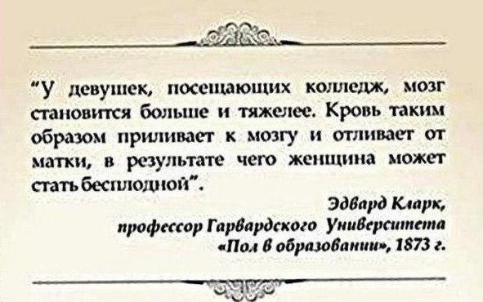

Slide 6
ОШИБКА КОРРЕЛЯЦИИ
Факт: дети с развитым чувством собственного достоинства обычно учатся лучше, чем дети с низким самоуважением.

Slide 7
АНАЛИЗ АРГУМЕНТАЦИИ
Оценка проблемы
Оценка релевантности
Оценка достоверности
Оценка значимости
Оценка доказанности

Slide 8
Отрицание
Аргументы оппонентов отрицаются и предлагаются доказательства того, почему их слова неверны: «Нет, это не так, потому что…»
Отрицание атакует верность аргумента

Slide 9
Смертная казнь снижает уровень преступности
Нет, смертная казнь не снижает уровень преступности. Наоборот, государство таким образом показывает пример и общество берет пример допустимости убийства человека. Тем самым, уровень преступности повышается.

Slide 10
Минимизация
Обоснованность аргументов не отрицается, но значимость их для слушателя уменьшается: «Да, мы согласны, но это единичный случай (влияет на ограниченный круг людей, было давно и т.д.)»
Минимизация атакует значимость аргумента

Slide 11
- Необходимо отменить всеобщую воинскую обязанность, т.к. за это время молодой человек мог бы работать, сделать карьеру и создать семью
- Да, это хорошая возможность для молодого человека, но согласно статистике только 8% юношей женится в возрасте от 18 до 20 лет.

Slide 12
Перевес
С аргументом оппонента можно согласиться, но привести другие, выгодные для себя факты, опираясь на более важные ценности: «Это действительно так, предприятие загрязняет воздух, но оно единственное дает нашим горожанам рабочие места и возможность прокормить свои семьи»
Перевес атакует значимость аргумента

Slide 13
Легализация проституции приведет к снижению общего количества венерических заболеваний.
Да, это так. Но это также приведет к падению морального облика общества.

Slide 14
Бумеранг
Аргументы обращаются против тех, кто их высказал, выводя умозаключение на основе доводов оппонента, противоречащее его позиции
Бумеранг атакует релевантность и верность аргумента

Slide 15
Нам необходимо передать общественный транспорт в частные руки, т.к. это создаст условия для конкуренции.
В секторе общественного транспорта конкуренция не нужна, т.к. она ухудшает качество услуг. Конкурирующие фирмы будут гоняться за прибылью и набивать автобусы пассажирами.

Slide 16
Демонстрация несоответствия
«Ваш аргумент о вреде курения для здоровья того, кто курит, неопровержим. Но сегодня мы обсуждаем тему о запрете курения в общественных местах»;
Атакует релевантность аргумента

Slide 17
Демонстрация сомнения
Проверка достоверности фактов, надежности источника информации компетентности авторитета, на которые ссылается оппонент. Вы также можете подвергать сомнению суждение, основанное на единичном примере, типичность примера, ссылаясь на наличие исключений и т.д.
Атакует доказанность аргумента

Slide 18
РЕБАТТЛ
Опровержение опровержения
Восстановление собственной логики рассуждения

Slide 19
КОНТРАРГУМЕНТАЦИЯ
При контраргументации (косвенном О.) доказывают истинность положения, противоречащего выдвинутому утверждению. Если выдвинутое утверждение противоречит доказанной истине, то оно должно быть признано ложным.
Аргументация в отрицание резолюции

Slide 20
Видео - опровергните

